Slide 1

Sistemas Multimídia
Tema D: Redes Sociais
Marlon Duarte
Março - 2021

Slide 2
Redes Sociais (Por popularidade)
Facebook – 2,271 (EUA);
  Messenger – 1,300;
YouTube – 1,900 (EUA);
WhatsApp – 1,500 (EUA);
WeChat – 1,083 (CHI);
Instagram – 1,000 (EUA);
https://wearesocial.com/global-digital-report-2019

Slide 3
BRAVA GENTE BRASILEIRA
210 milhões de habitantes;
11,3 Milhões de Analfabetos;
  6,8% acima de 15 não lê nem escreve;
  Atrás de: Tailândia, Colômbia, Vietnã, Palestina, etc;
13,5 milhões vivem com menos de R$ 145/mês;
O PIB per capita atual é de $ 9.821,41;
IBGE – Instituto Brasileiro de Geografia e Estatística

Slide 4
TECNOLOGIAS E RECURSOS
Tem interface amigável;
  Sinais sonoros;
  Ícones sugestivos;
  Recursos de acessibilidade;
Por exemplo:
  Brasil registra 228,64 milhões de linhas
  móveis ativas em maio de 2019. (Anatel)

Slide 5
NÃO EXISTE VELHO
Jovens são mais ativos;
Redução da percepção de maturidade social;
Adultos interagem em mesmo nível intelectual com adolescentes;
Mudança nas interações humanas;

Slide 6
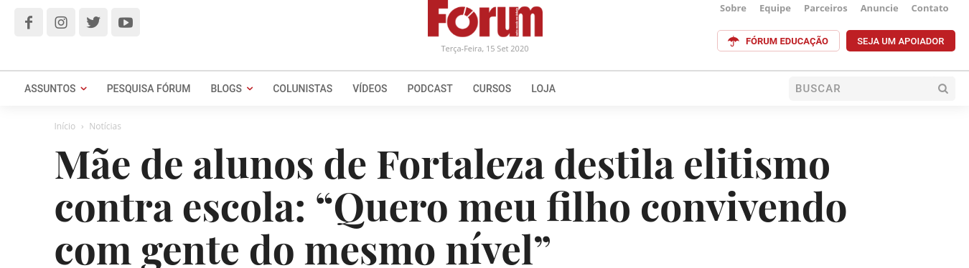
FRONTEIRAS PRA QUÊ TE QUERO?!
A internet proporcionou a aproximação de pessoas de diferentes culturas;
  Aproxima classes sociais o que não agrada a “todos”;
    “Quero meus filhos convivendo com gente do mesmo nível.”

Slide 7
DES’CULTURALIZAÇÃO
Fim da oralidade dos discursos;
Redução da noção de pertencimento;
Conhecimento e opiniões unitários;
Poluição opinativa;
Conglomerados empresariais detentores das políticas das redes;

Slide 8
JURIDICAMENTE FALANDO
O “mundo virtual” como face do “mundo real”;
Bloqueios aos discursos de ódio;
A rede vira um ambiente jurídico semelhante às ruas;
Código de regras para manifestações nas redes;

Slide 9
FORMAR PARA INFORMAR
Inclusão digital no Brasil;
Educação digital como alternativa de qualificação dos usuários;
Uso crítico e produtivo das redes;
Letramento digital não se reduz à técnica informacional;

Slide 10
A SEDUÇÃO DA INTERNET
Estética agradável e de fácil assimilação;
Seguir pela estética e não pelo conteúdo;
Maior escolaridade, melhor desenvoltura nas redes;
Mais informação != mais conhecimento;
Contato com muitas fontes de informação;
Educação digital transforma Informação em conhecimento;
A estratificação social só aumenta;

Slide 11
CONCLUSÃO
Redução das distâncias opinativas;
Necessária melhoria na educação;
Necessidade do fomento à formação de usuários preparados para o ambiente das redes;

Slide 12
REFERÊNCIAS
BALBONI, Mariana Reis. Por detrás da inclusão digital: Uma reflexão sobre o consumo e a produção de informação em centros públicos de acesso à internet no Brasil. 2007. Tese de Doutorado. Universidade de São Paulo.
BECKER, Maria Lúcia. Inclusão digital e jornalismo: novos leitores, novas dificuldades e desafios na relação com a notícia e a forma de noticiar. [s.d.] Disponível em <http://reposcom.portcom.intercom.org.br/bitstream/1904/17331/1/R0787-1.pdf> Acesso em 15 de janeiro de 2007.
GOULART, Guilherme. O Impacto das Novas Tecnologias nos Direitos Humanos e Fundamentais: O Acesso à Internet e a Liberdade de Expressão (The Impact of New Technologies in Human and Fundamental Rights: Internet Access and Freedom of Speech). Revista Direitos Emergentes na Sociedade Global, v. 1, n. 1, p. 145, 2012.
NAGUMO, Estevon; TELES, Lucio França. O uso do celular por estudantes na escola: motivos e desdobramentos. Revista brasileira de estudos pedagógicos, v. 97, n. 246, p. 356-371, 2016.

